Slide 1


ВОЛОНТЕРЫ ГОСТЕПРИИМСТВА В БОЛГАРИИ

Slide 2

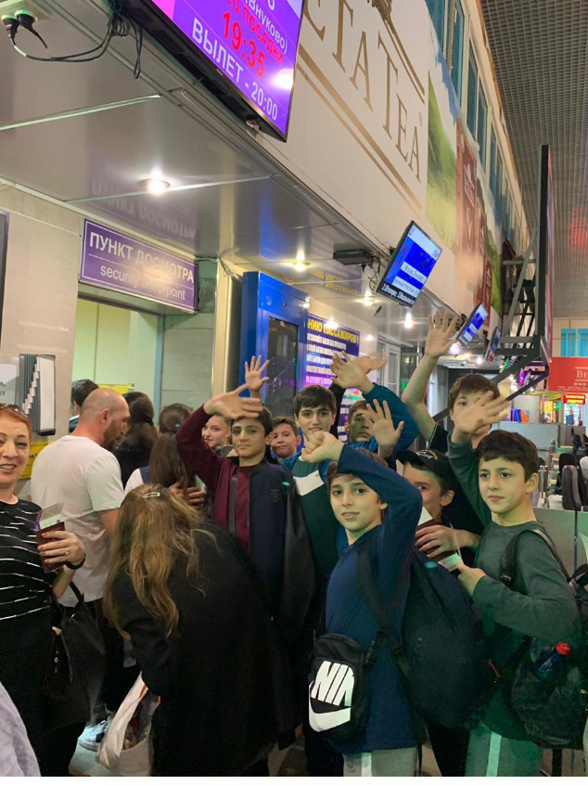
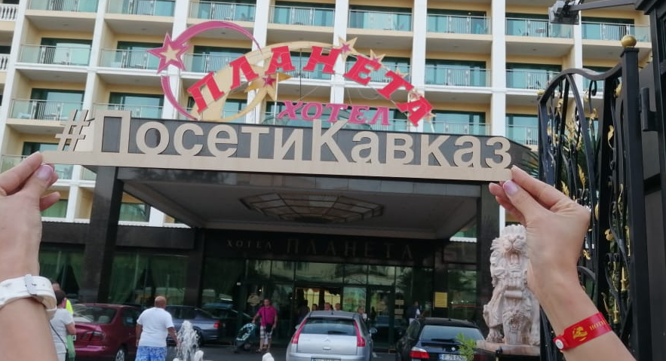
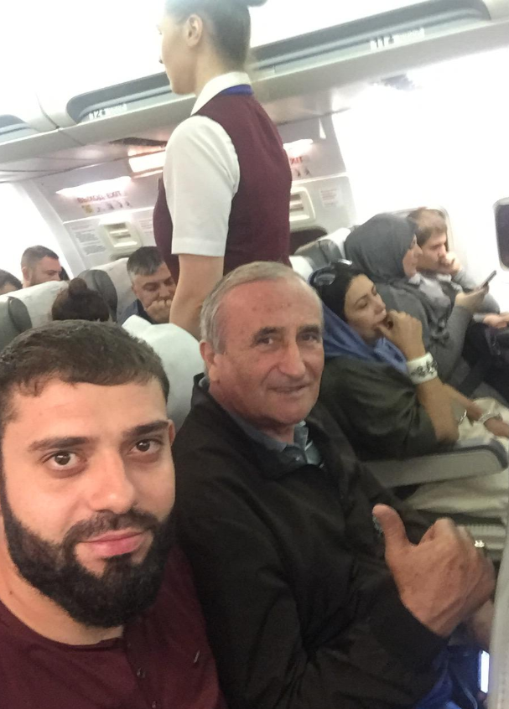

Неделя Северного Кавказа в Болгарии.
Прибытие делегации

Slide 3
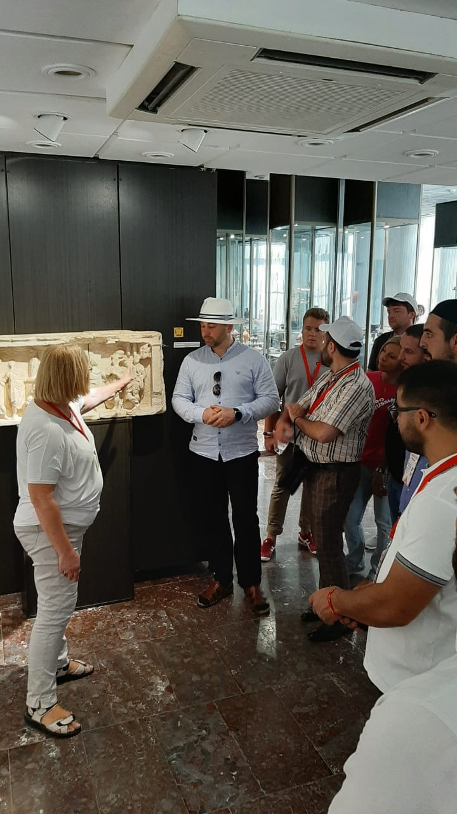
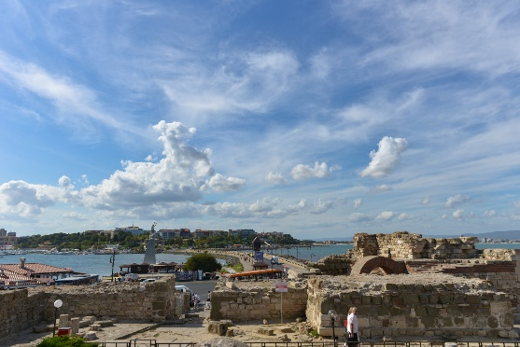
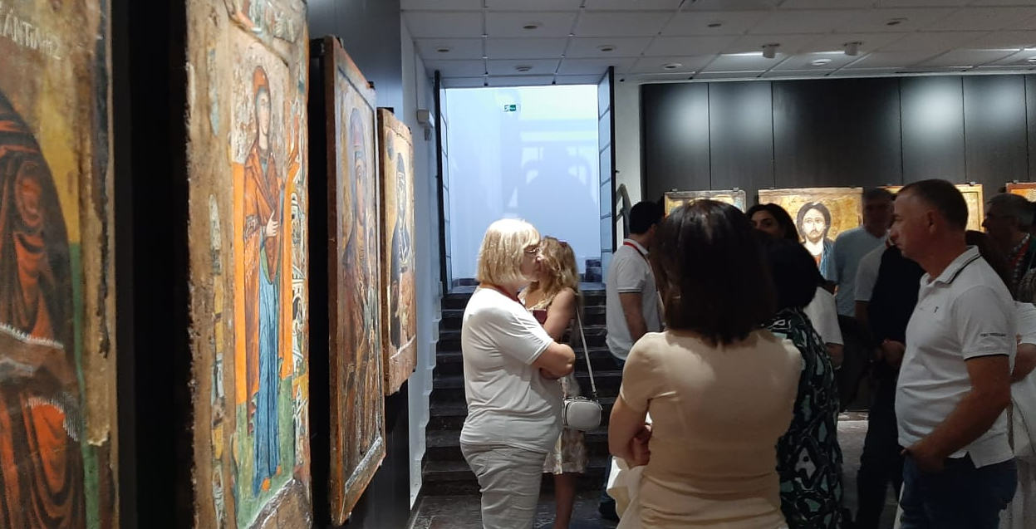
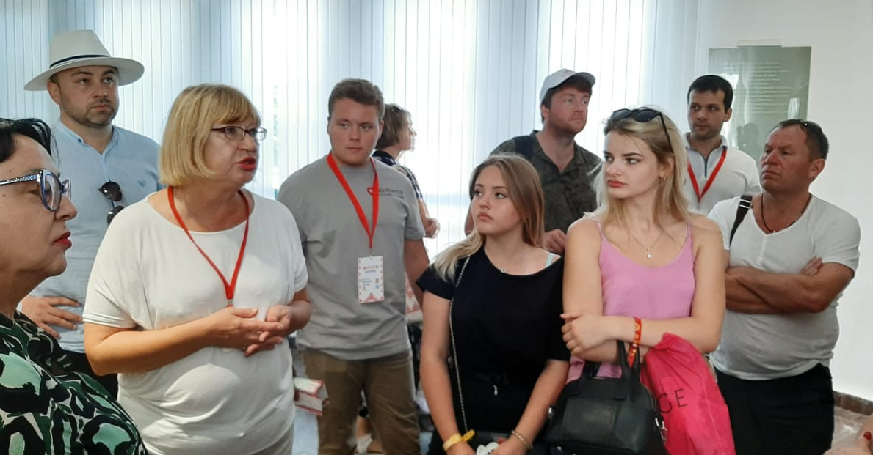
Неделя Северного Кавказа в Болгарии:
Культурная программа.
Экскурсия в исторический музей город - музей Несебр

Slide 4
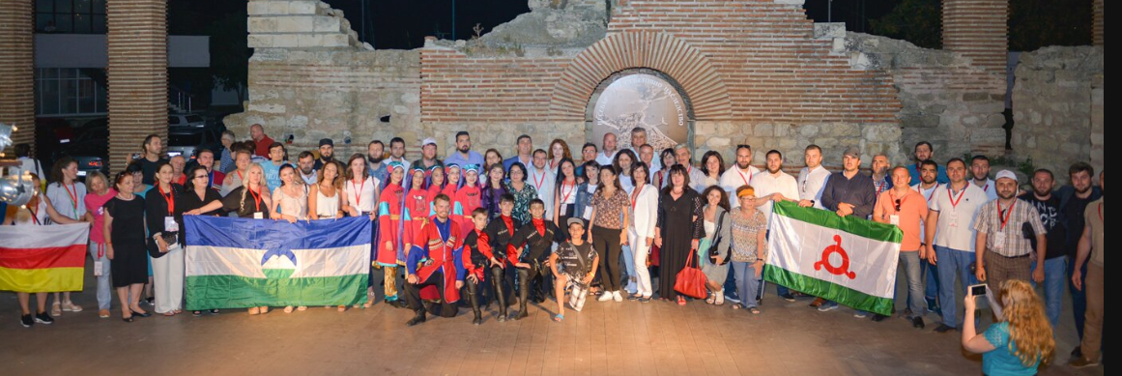
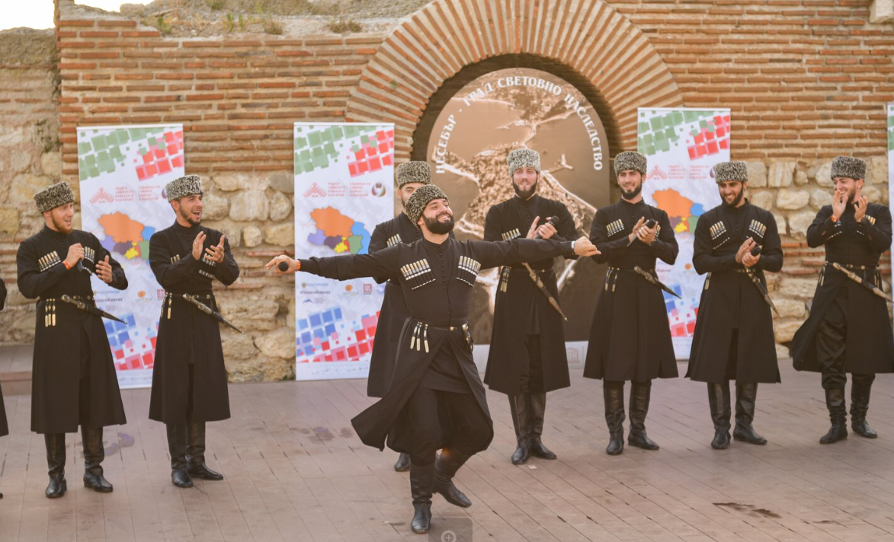
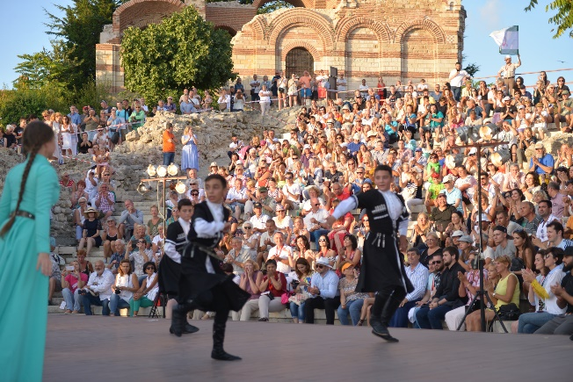
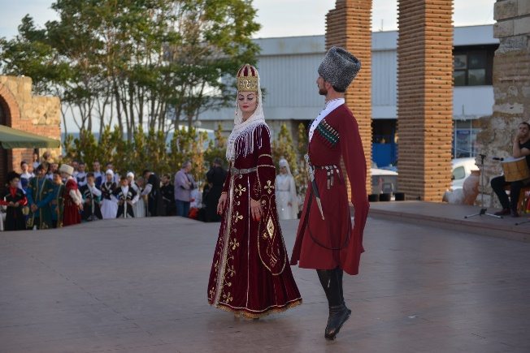
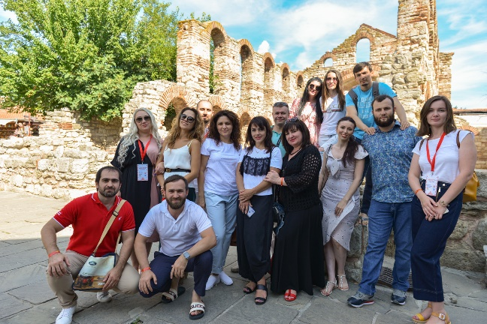
Неделя Северного Кавказа в Болгарии.
Культурная программа. Концерт в г. Несебр

Slide 5
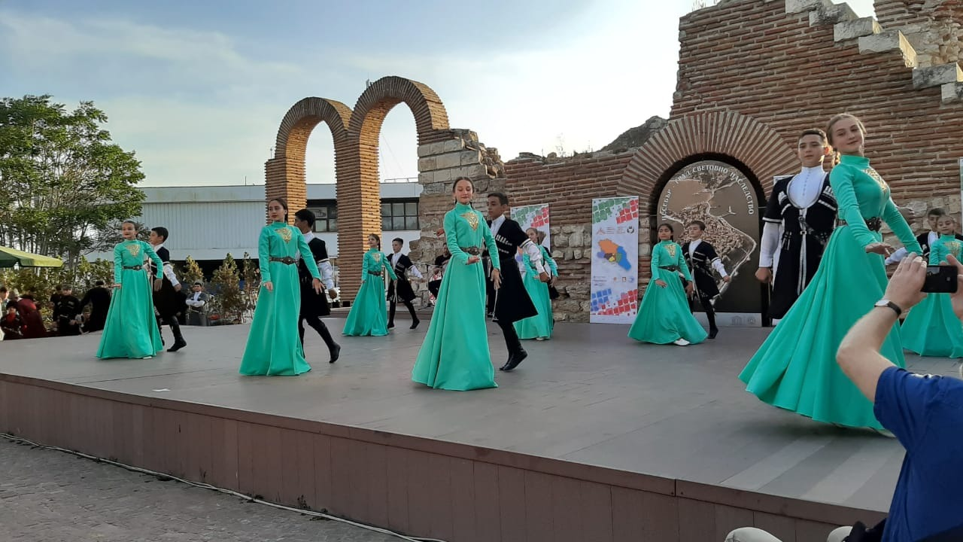
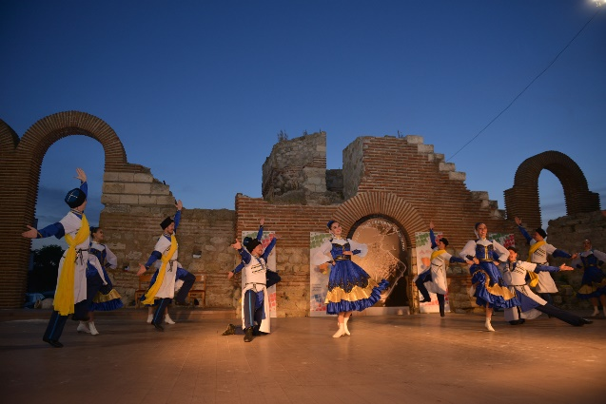
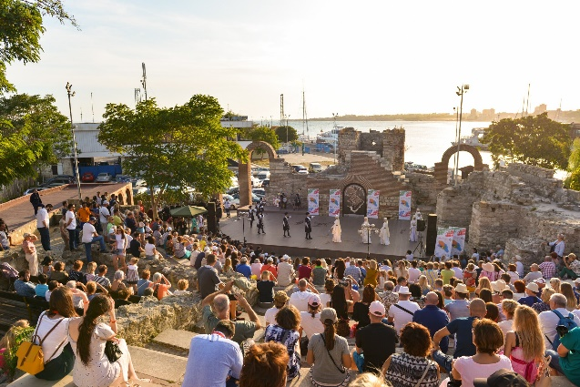
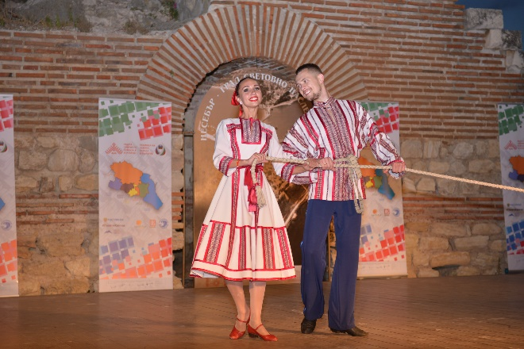
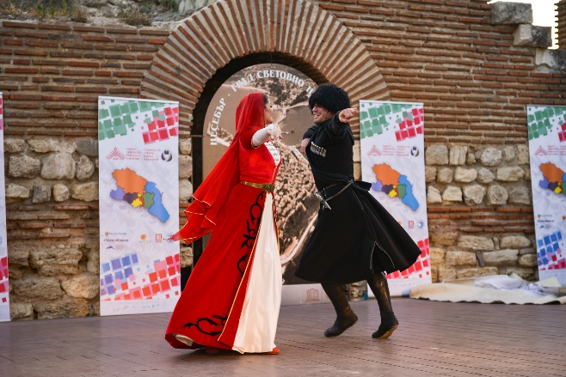
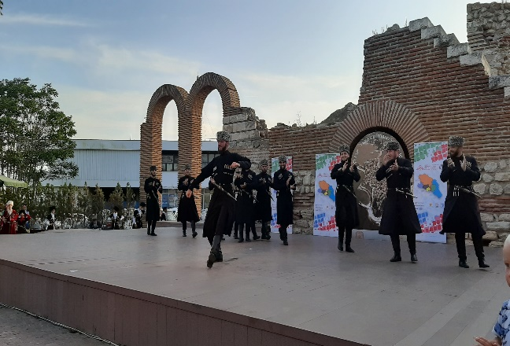
Неделя Северного Кавказа в Болгарии
Культурная программа. Концерт в г. Несебр

Slide 6
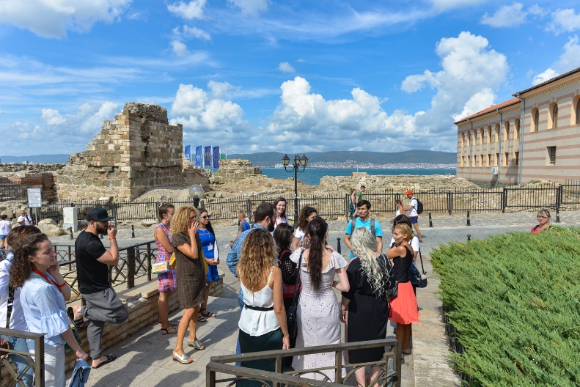
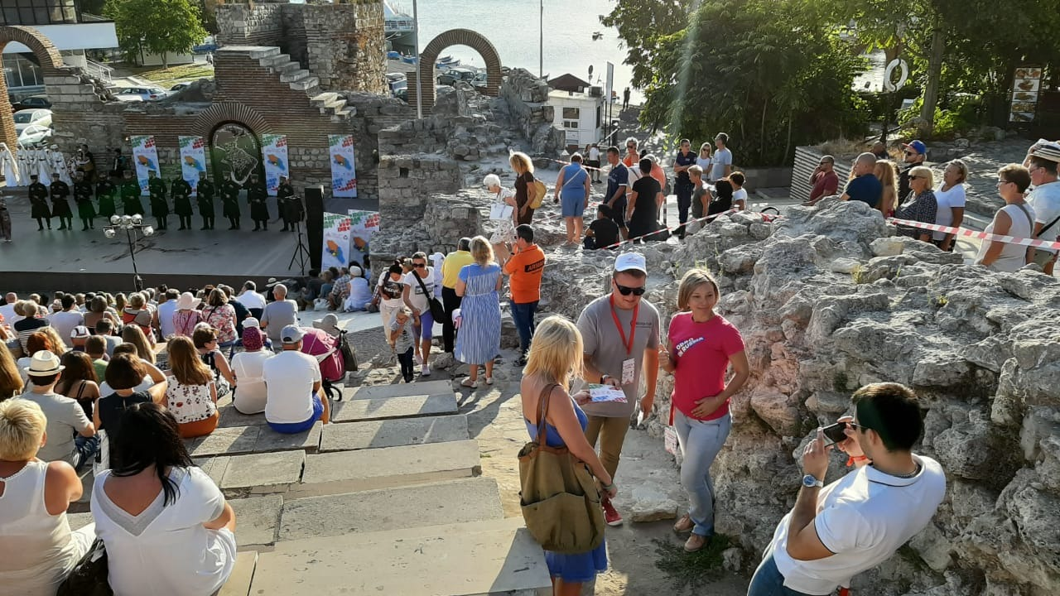
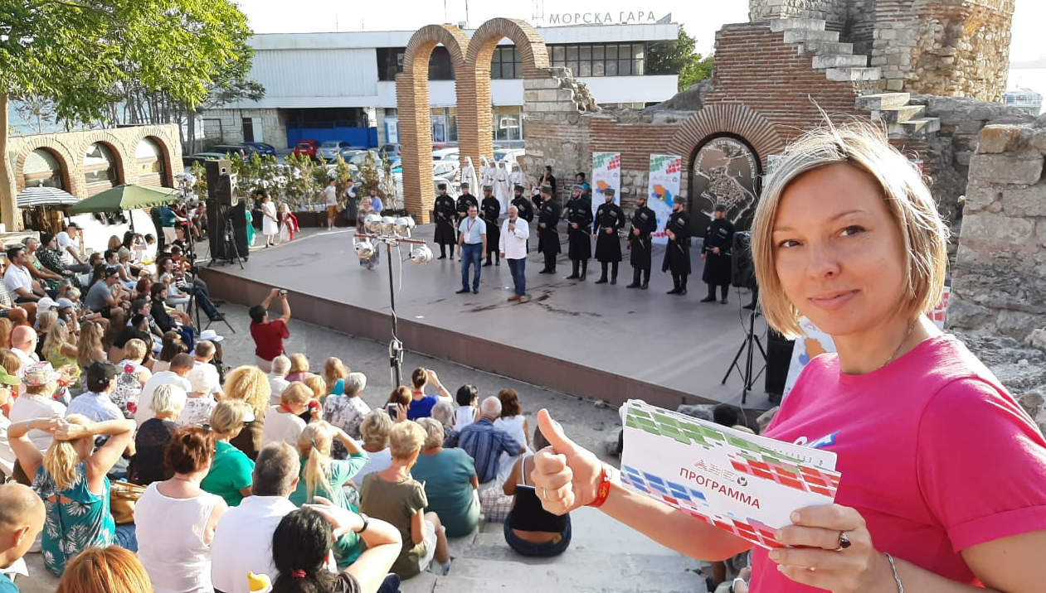
Неделя Северного Кавказа в Болгарии.
Волонтерская программа, Волонтеры гостеприимства в г. Несебр

Slide 7
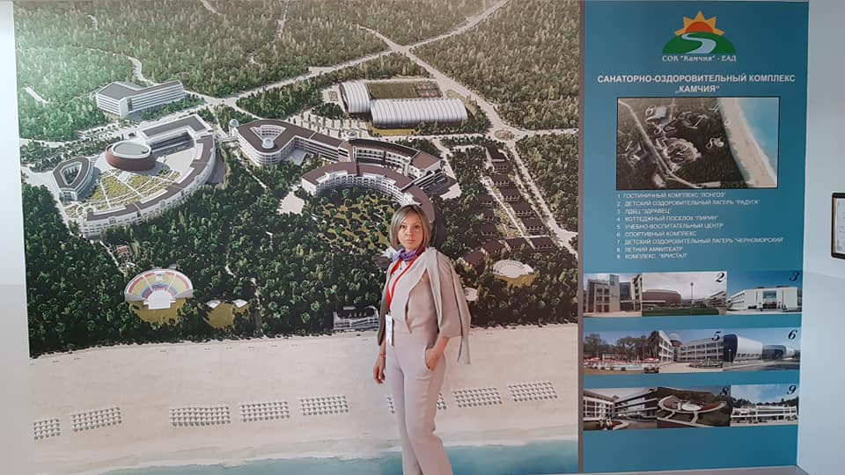
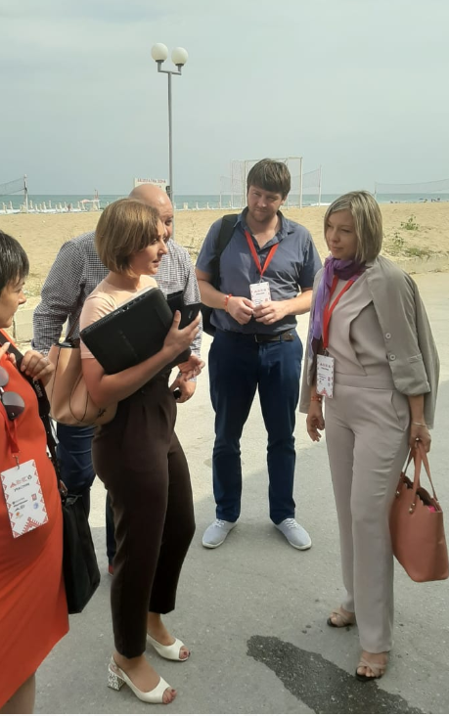
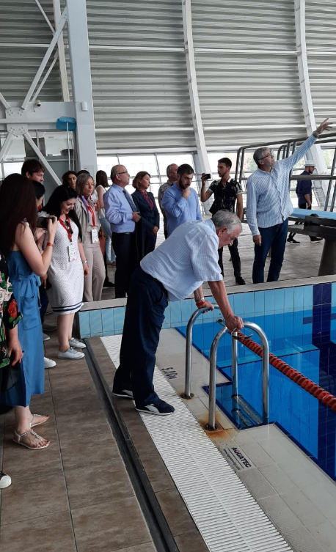
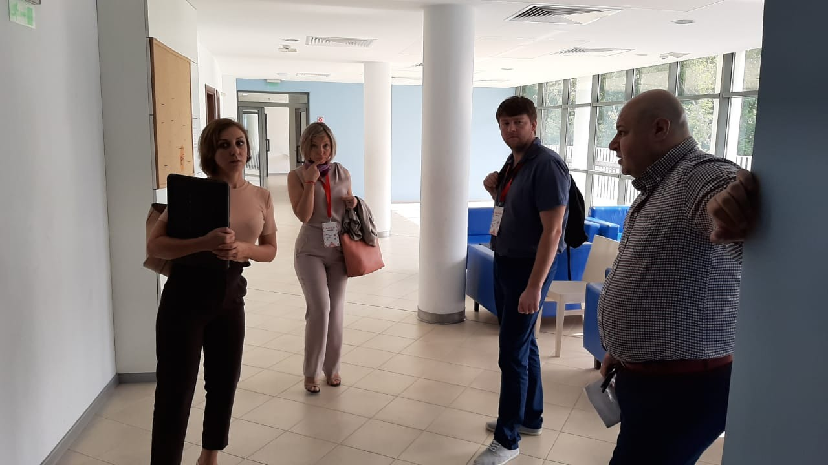
Неделя Северного Кавказа в Болгарии.
Деловая программа. Рабочий визит в оздоровительный лагерь «Камчия», подписание меморандума о сотрудничестве

Slide 8
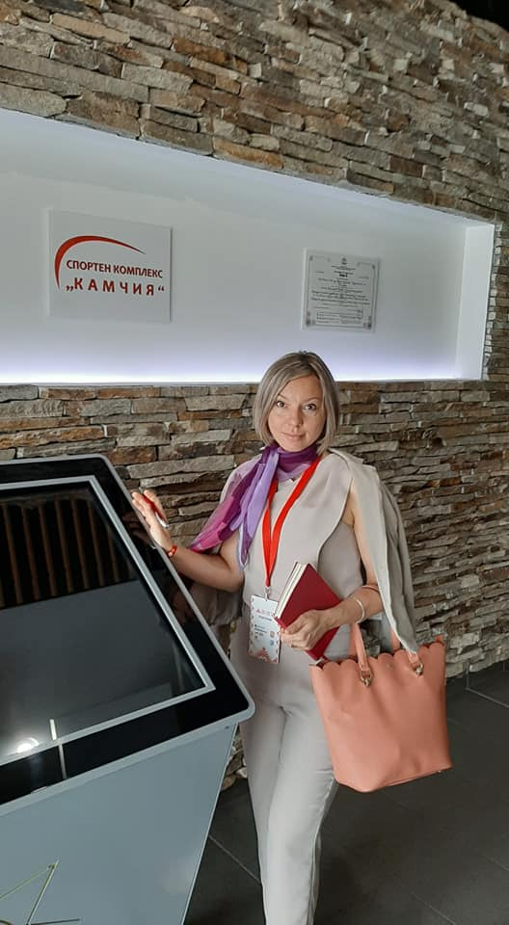
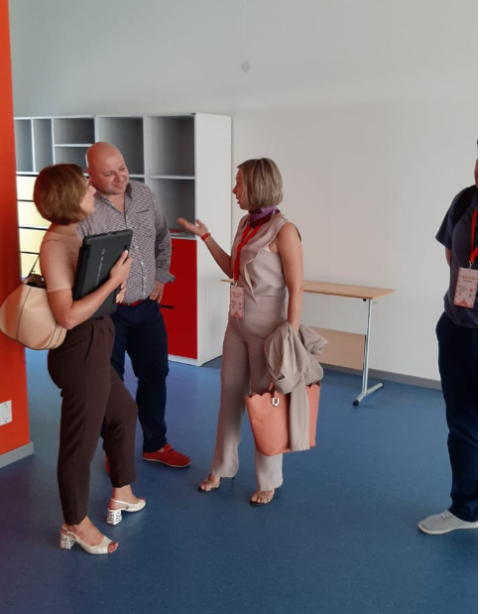
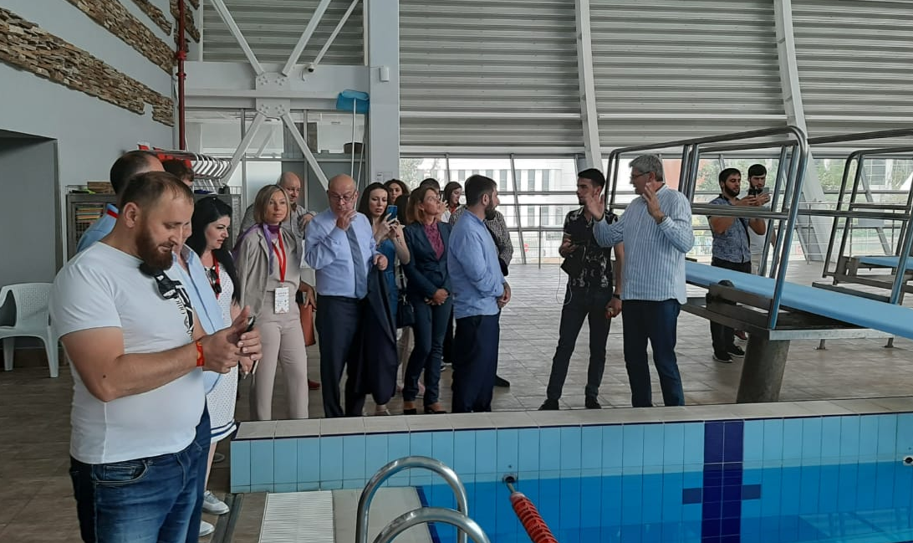
Неделя Северного Кавказа в Болгарии.
Деловая программа. Рабочий визит в
Спортивный комплекс «Камчия»

Slide 9
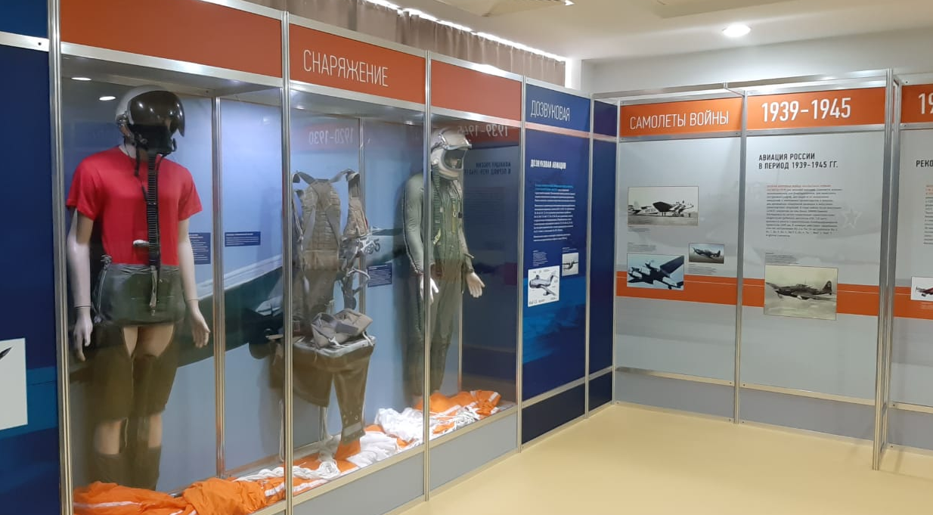
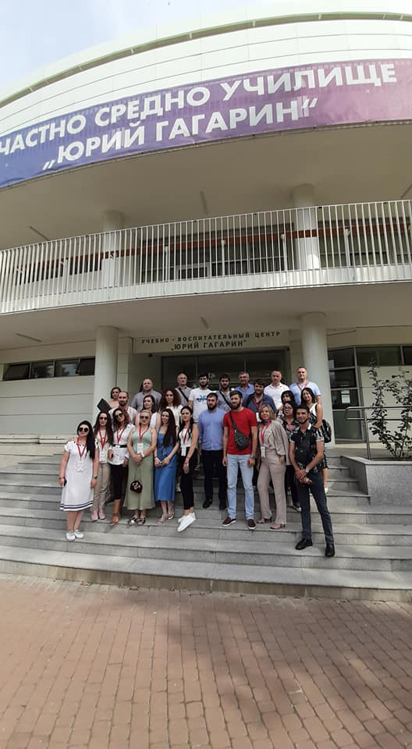
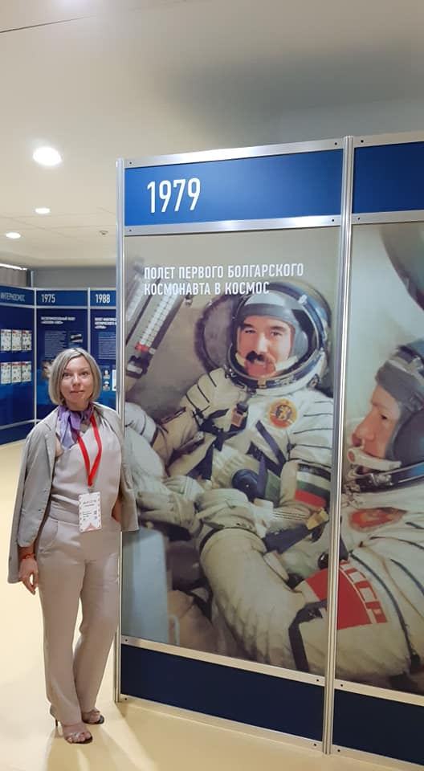
Неделя Северного Кавказа в Болгарии.
Деловая программа. Рабочий визит в Образовательный центр им. Юрия Гагарина

Slide 10
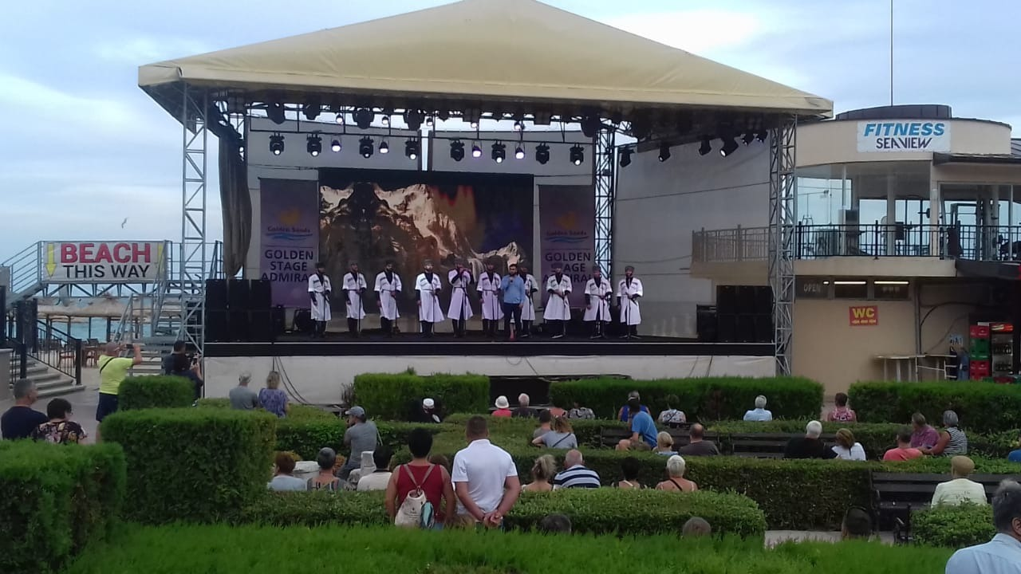
Неделя Северного Кавказа в Болгарии.
Культурная программа. Концерт в Золотых песках

Slide 11
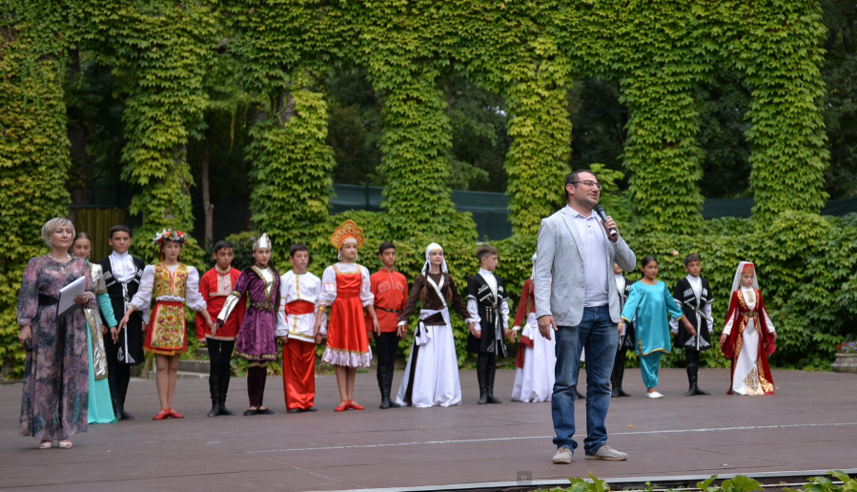
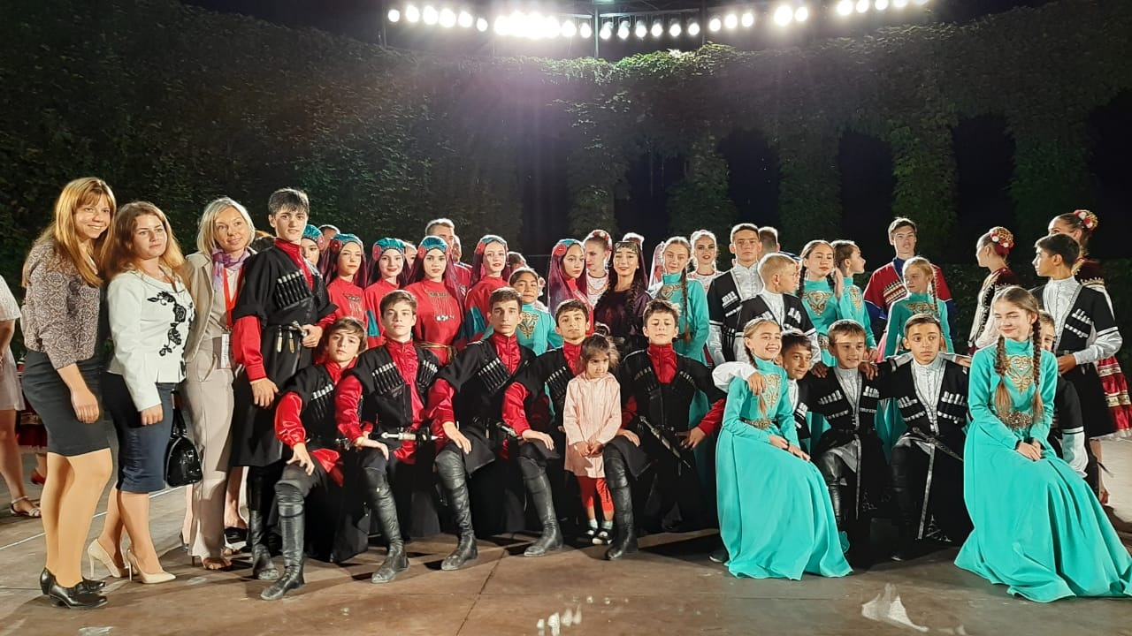
Неделя Северного Кавказа в Болгарии.
Культурная программа. Концерт в Варне

Slide 12
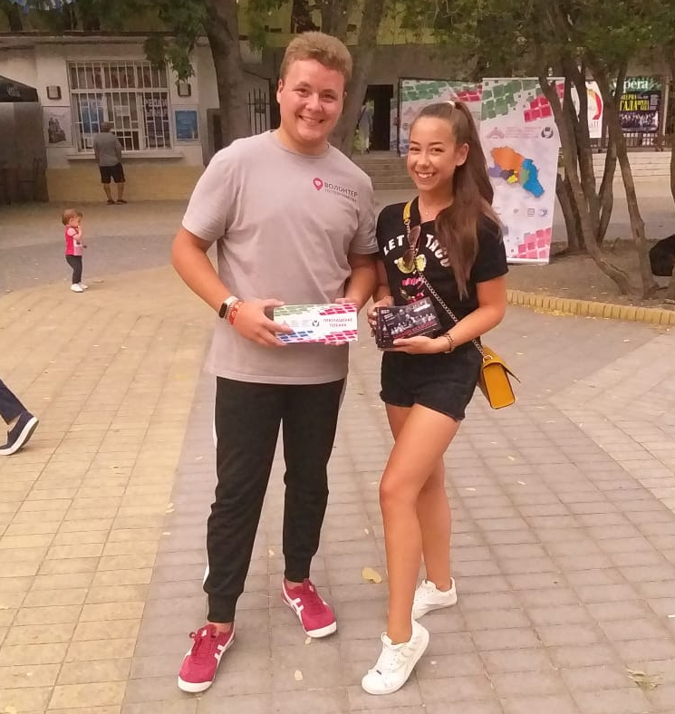
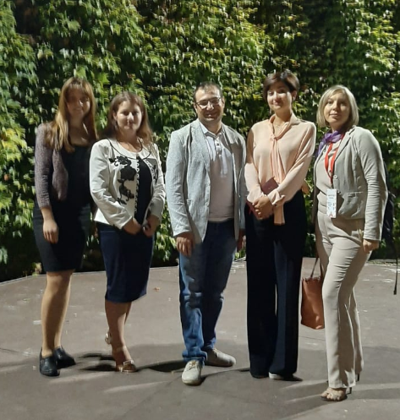
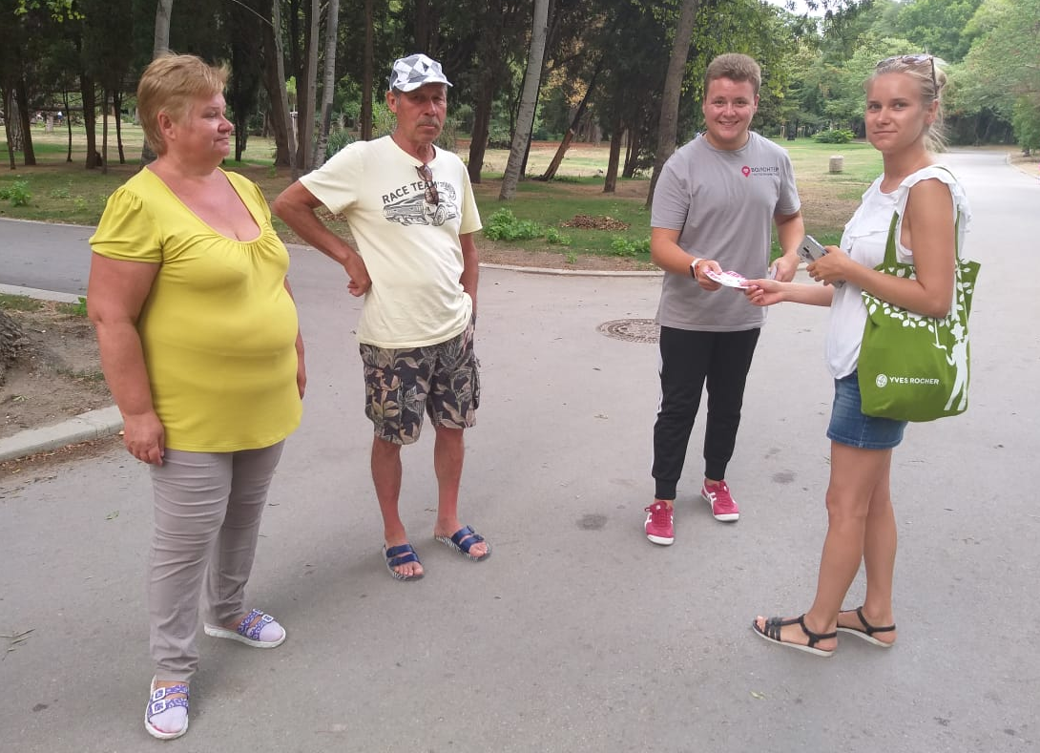
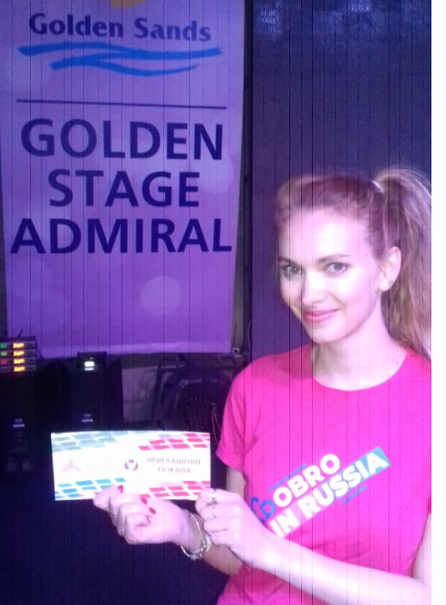
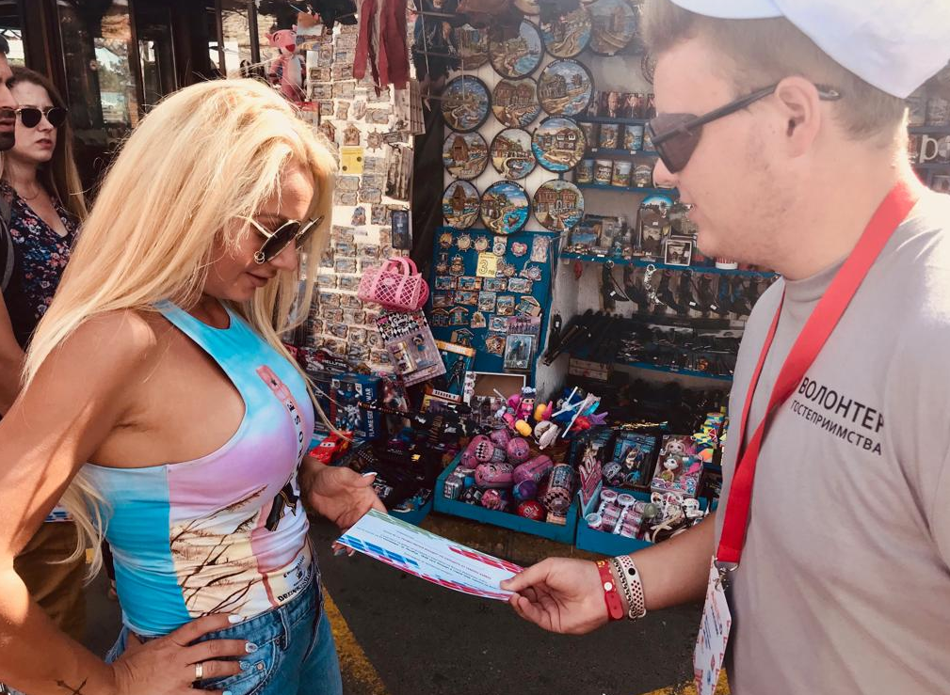
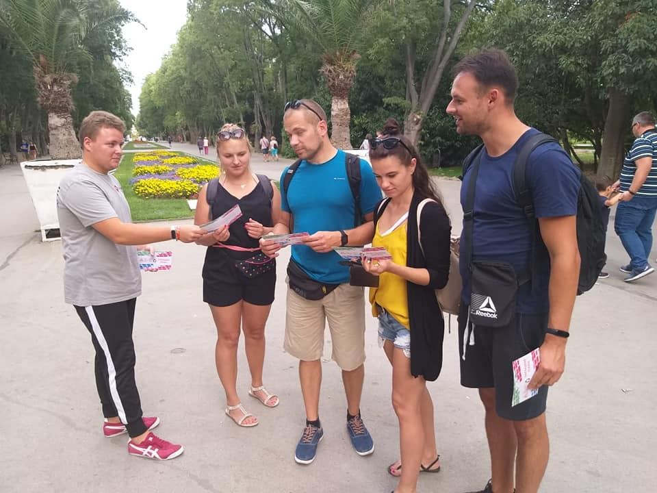
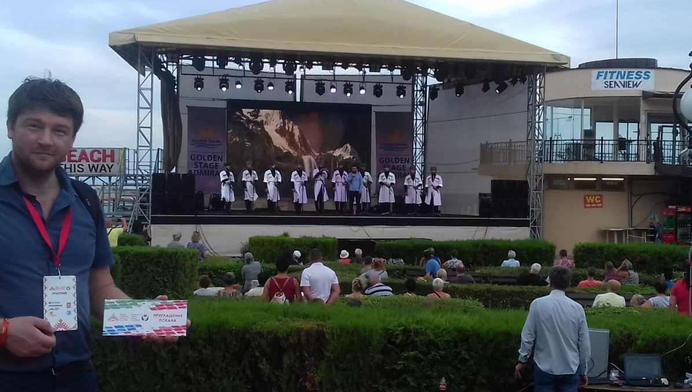
Неделя Северного Кавказа в Болгарии.
Волонтерская программа.
Волонтеры гостеприимства в г. Варна и Золотые Пески.

